Slide 1
2017
神码服云
神码工作室
S2结业项目参赛作品
组长：韦君元
组员：韦团才
石 涛

Slide 2
01
设计理念
02
网站特色
目录
03
核心技术
04
项目演示

Slide 3
第一部分
神码服云-国内领先的源代码共享平台
1
资源分享，为中国站长提供动力。
设计
理念
资源网站
2
技术交流，互助学习，共同进步。
3
商业运营，出售精品源码。

Slide 4
第二部分
神码服云-国内领先的源代码共享平台
1、符合市场需求
2、页面整洁美观
现在是互联网+ 时代，市场对资源的需要量与日俱增。
网
站
整体框架设计简约，页面流畅、色彩鲜明，带给用户更好的视觉体验。
3、网站资源丰富
4、后台功能齐全
特
色
站内千万资源应有尽有，定期更新大量精品源码。
后台扁平化设计，操作简便。方便日常管理和维护。

Slide 5

第二部分
神码服云-国内领先的源代码共享平台
使用ajax增、删、改、查
Ajax
Ajax上传图片和文件
核心技术
Ajax动态显示数据
使用session保存数据
jsp
使用JSTL表达式
分页功能
邮箱自动补全功能（第三方代码）
第三方
手机动态密码登入
富文本编辑器

Slide 6


网站首页截图
神码服云-国内领先的源代码共享平台

Slide 7
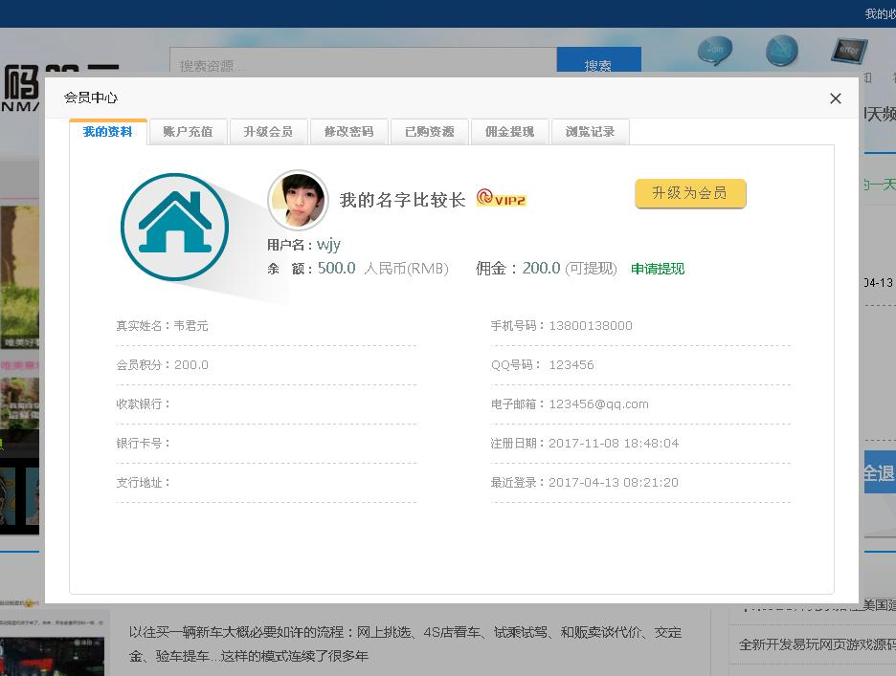
会员中心截图
神码服云-国内领先的源代码共享平台

Slide 8

后台登录截图
神码服云-国内领先的源代码共享平台

Slide 9
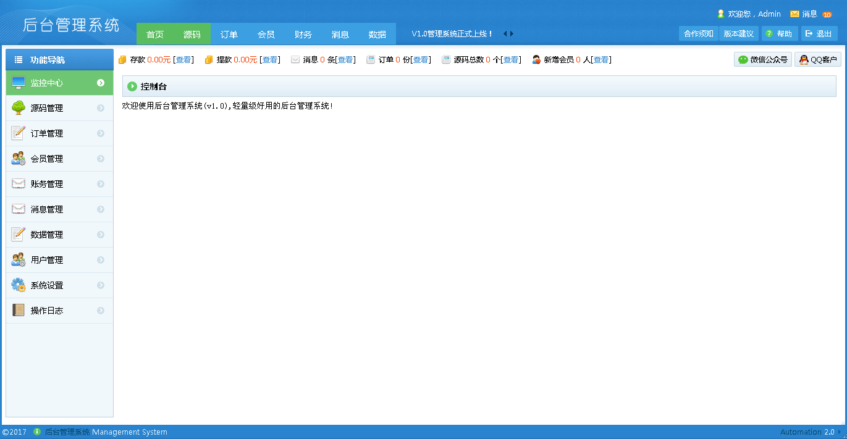
后台框架截图
神码服云-国内领先的源代码共享平台

Slide 10
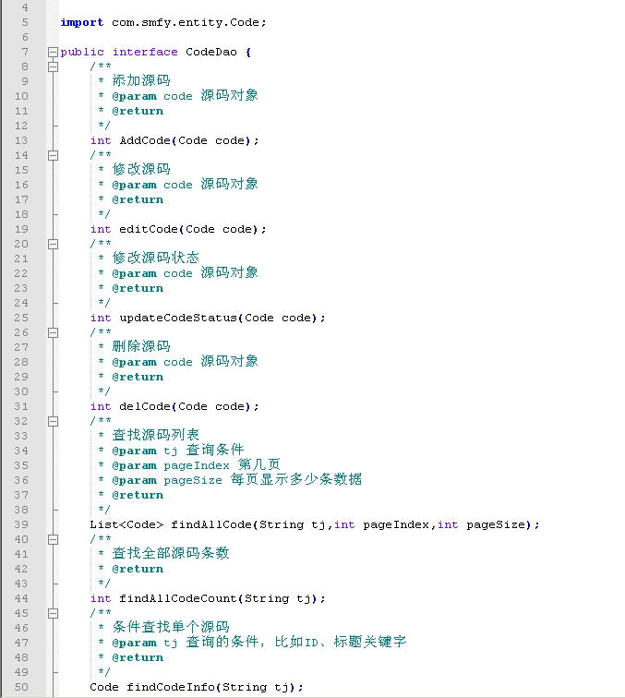
部分代码截图
神码服云-国内领先的源代码共享平台

Slide 11
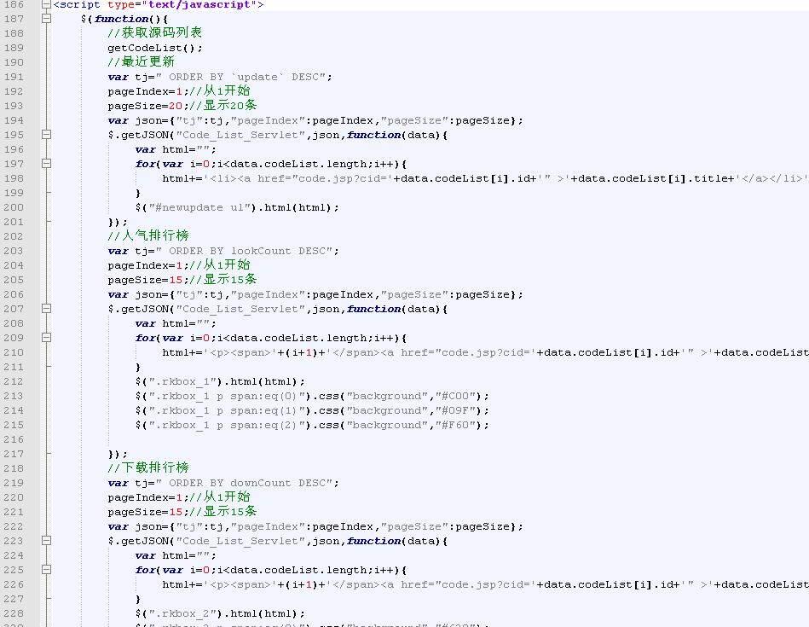
部分代码截图
神码服云-国内领先的源代码共享平台

Slide 12
第四部分
神码服云-国内领先的源代码共享平台
精彩即将开始 ，边演示边讲解！
下面开始进入演示

Slide 13
总结
神码服云-国内领先的源代码共享平台
1、团队合作的重要性，要互相配合，多付出。
2、多借鉴、多学习，百度是最好的老师。
心得
体会
3、开发者要以客户需求，和市场趋势为方向。
4、工作时间和生活时间要分配合理，劳逸结合。
天才等于百分之九十九的汗水加百分之一的灵感！
5、代码要整洁规范，方便日后的维护 和拓展。

Slide 14

谢
谢
观
赏
延时符

